Slide 1
Кошница

Slide 2
Савремена кошница, трмка (вршкара), плетара, дубина и дашчара (просто сандуче) су станишта која је израдио човек, a представљају мање или веће шупљине неправилног или правилног облика, у којима пчеле стално живе, гаје легло, излежу се, раде и складиште храну неопходну за живот, развитак и презимљавање.
ТИПОВИ КОШНИЦA:

Slide 3
Постоје следеће кошнице:
са непокретним саћем: трмке, вршкаре, плетаре, дубине (одсечена шупља стабла), дашчаре (просто сандуче) и
са покретним саћем: кошнице различитих типова: полошка, Алберт-Жнидершичева (АЖ), АЖ ГРОМ, Дадан-Блатова кошница (ДБ), Лангстрот-Рутова кошница (ЛР) и Фараров кошнички систем.
ТИПОВИ КОШНИЦA:

Slide 4
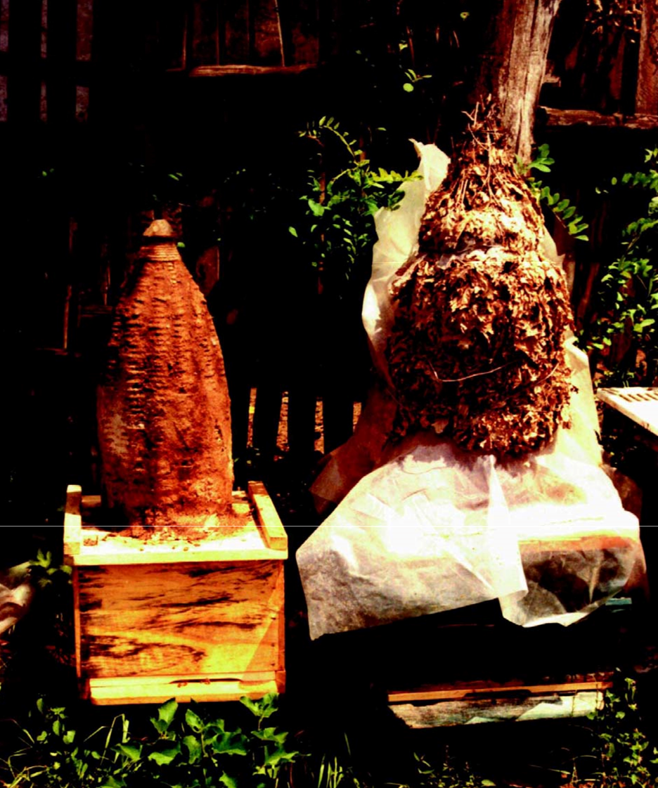
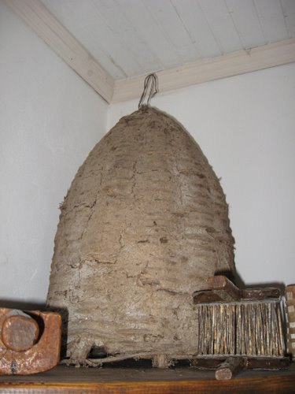
Кошнице са непокретним саћем
а-вршкара
б-трмка

Slide 5
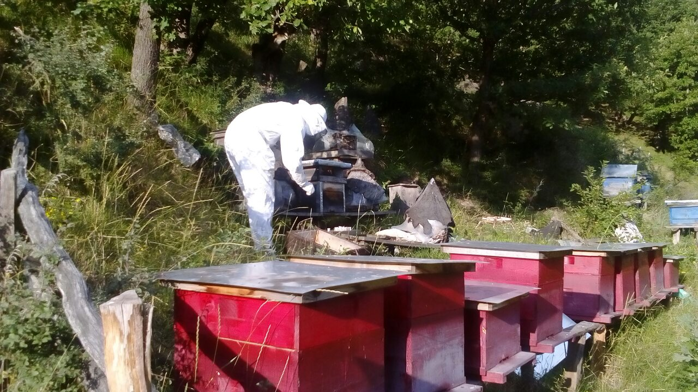
Трмке на пчелињаку

Slide 6
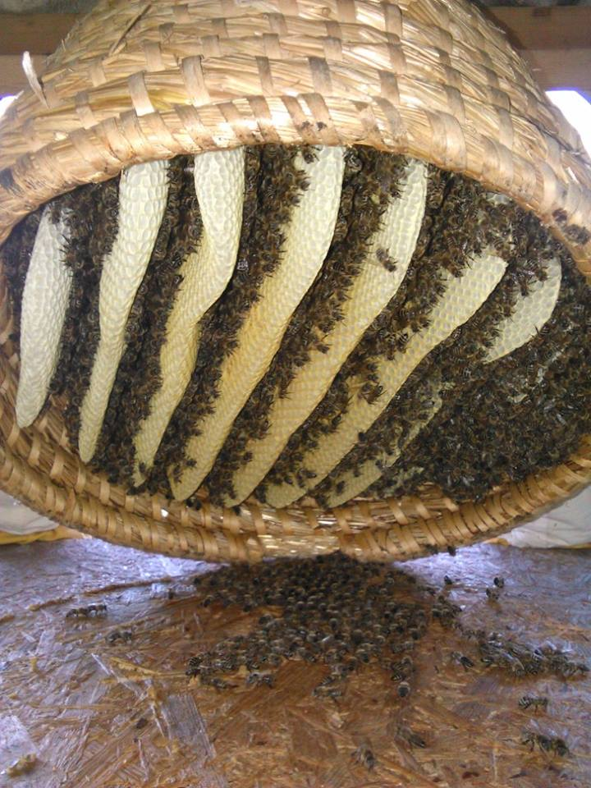
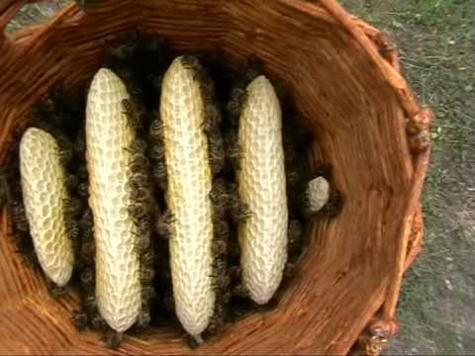
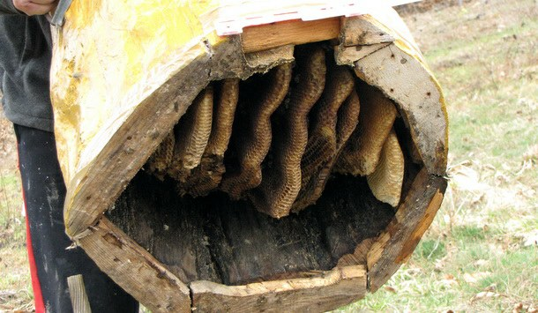
Кошнице са непокретним саћем најбоље је населити природним (стрешеним) ројевима у време ројења пчелињих заједница.
Стрешени рој са собом носи резерве хране за два дана и исти ће се без пчелареве помоћи стабилизовати, изградити саће и накупити довољне количине хране за одгајање легла, развој и презимљење.
Изглед пчелињег гнезда саграђеног у плетари (а,б) и деблу (ц)

Slide 7
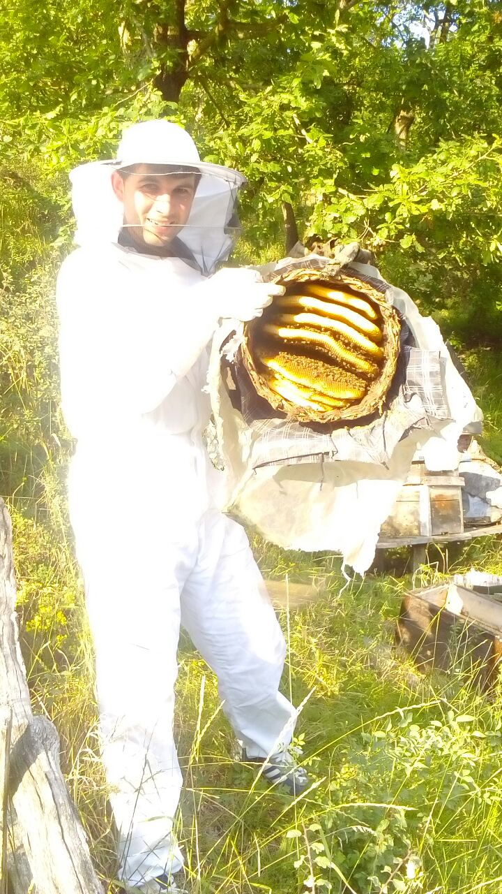
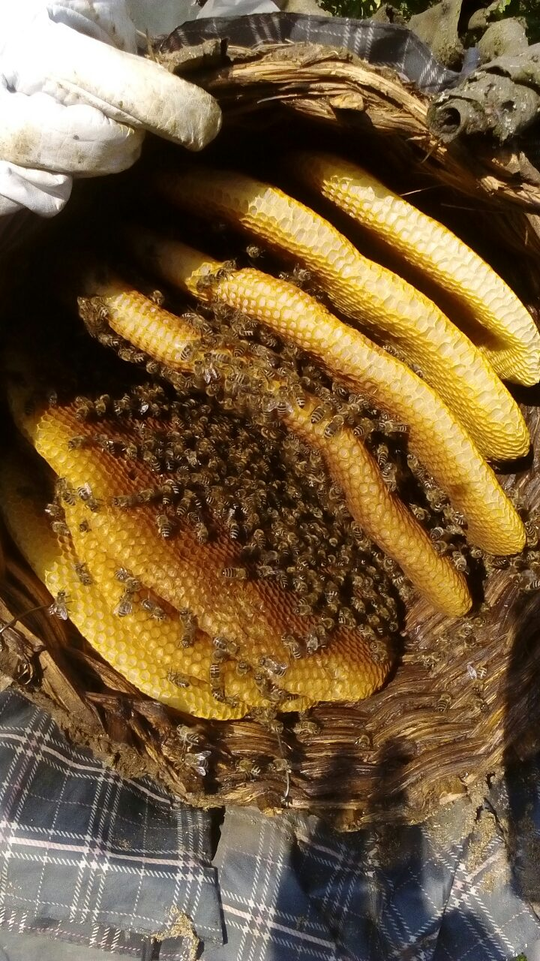
Изглед пчелињег гнезда саграђеног у трмки

Slide 8
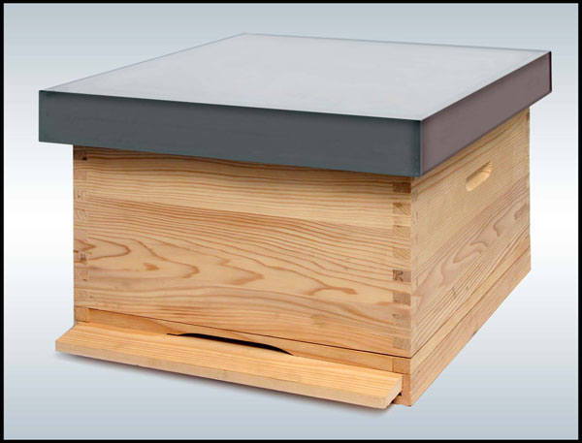
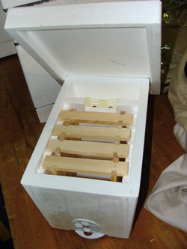
КОШНИЦЕ СА ПОКРЕТНИМ САЋЕМ
Кошницу са покретним саћем најбоље је правити од меког и лаког дрвета (чамове, јелове, тополине и липове даске која је сува и без чворова).
У новије време кошнице се праве од пластичних материјала и тврдог стиропора.
Кошница од стиропора
Кошница од дрвета

Slide 9
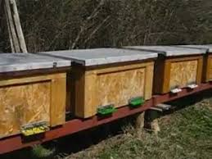
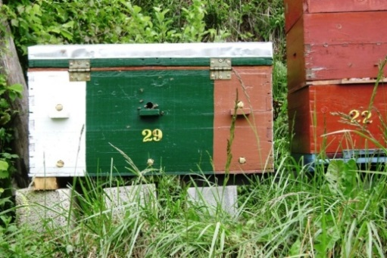
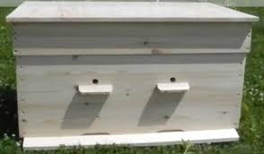
ПОЛОШКА
Полошке

Slide 10
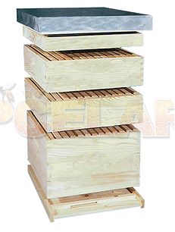
Дадант-Блатова кошница
кров
збег
Стандардна Дадант-Блатова кошница састоји се
из следећих делова:
подњача са регулатором или затварачем лета,
плодиште (корпус, тело)
два медишта (полунаставци)
збег са поклопном даском
- кров кошнице
медиште
медиште
плодиште
подњача
ДБ кошница

Slide 11
Лангстрот-Рутова кошница
КОШНИЦА НАСТАВЉАЧА
СА РАМОВИМА ЈЕДНАКЕ ВЕЛИЧИНЕ У ПЛОДИШТУ И У МЕДИШТУ
кров
поклопна
даска са вентилационом
мрежицом
Стандардна ЛР кошница састоји се из следећих делова:
подњача са регулатором или затварачем лета
наставци (исте величине – плодишта/медишта) 3 ком
рамови (оквири) 30 ком. (стандардно)
поклопна даска или збег са поклопном даском
кров кошнице
полунаставак (опционо)
матична решетка (опционо)
наставак-медиште
наставак-медиште
наставак-плодиште
подњача
ЛР кошница

Slide 12
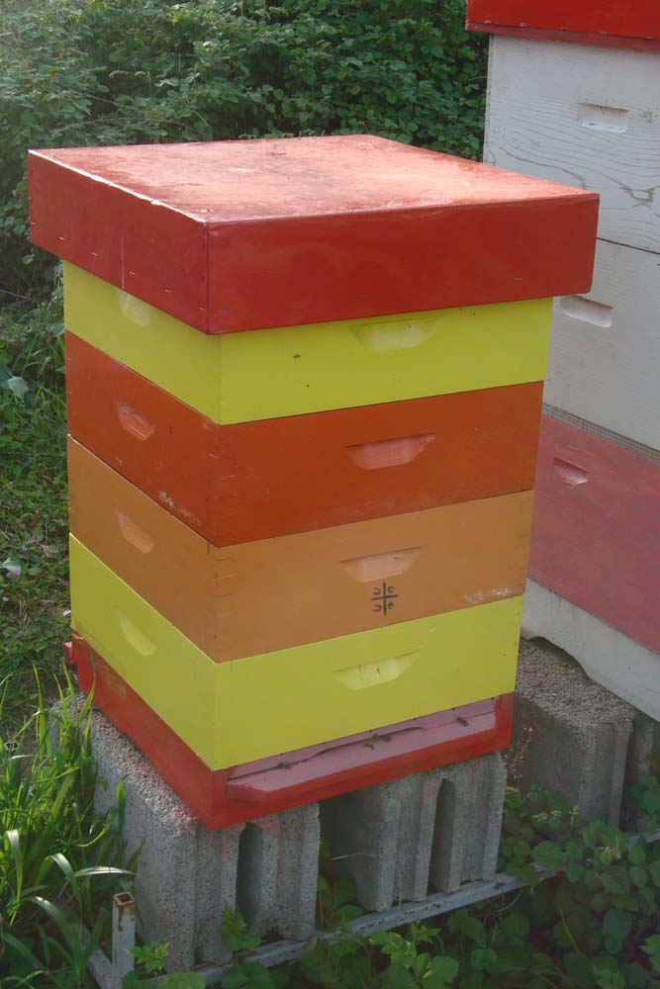
Фараров систем кошница
Фараров систем кошница укљчује следеће делове:
подњачу са регулатором или затварачем лета
4 и више наставака
рамове (10 по наставку)
поклопну даску или збег са поклопном даском
матичне решетке (опционо)
- кров кошнице
Фараров систем кошница

Slide 13
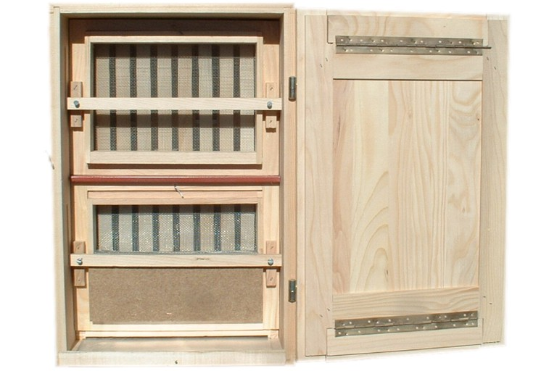
Алберт-Жнидершићева кошница
АЖ кошница је „ормарић“ који се састоји из плодишног и медишног дела који се дели преградом у који се увлачи Ханеманова решетка
Рамови у кошницу стављају (увлаче) са задње стране након отварања врата са хранилицом
АЖ кошница

